Slide 1
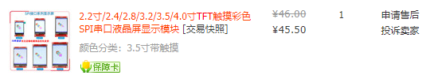
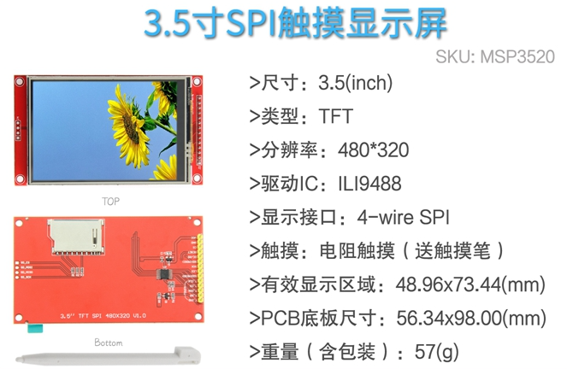
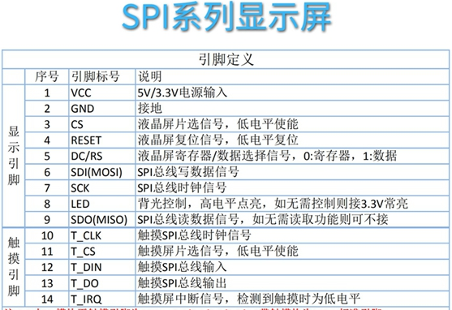
屏幕规格

Slide 2
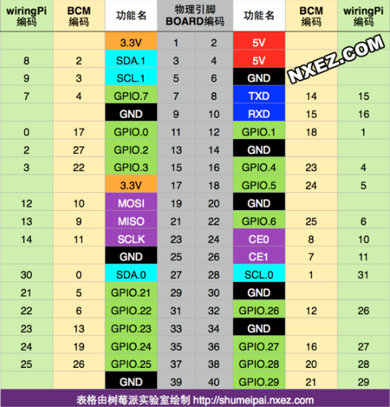
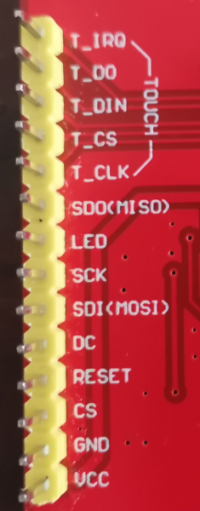
接线说明
VCC
GND
LED
DC
SDI<MOSI>
RESET
SCK
CS
树莓派引脚
屏幕引脚
可参看我csdn：https://blog.csdn.net/chenqide163/article/details/109979979

Slide 3
参考材料说明
可以参考我之前在csdn上发布的几篇内容：
Java在树莓派上驱动ILI9488：
https://blog.csdn.net/chenqide163/article/details/109979979
对应该视频的代码github地址：
https://github.com/chenqide163/ILI9488Driver_480x320_4bilibili

